Slide 1

ÁREA ACADÉMICA: Comunicación
TEMA: La historieta
PROFESOR: L. C. C. Nyxé O. Durán Espinosa
PERIODO: enero - junio 2017
TEACHER:
MTE. HEIDI ZAMORA NAVA
SEMESTER:
January – May, 2015

Slide 2
6.1. La historieta
Resumen
Explica la importancia y utilidad de la historieta como medio de comunicación, en función de relacionarla con su vida personal, escolar y social.
Abstract
She explains the importance and usefulness of the comic strip as a means of communication, in terms of relating it to her personal, school and social life.

Slide 3


Preguntas detonadoras
¿Cuáles son elementos básicos de una historieta?

Slide 4

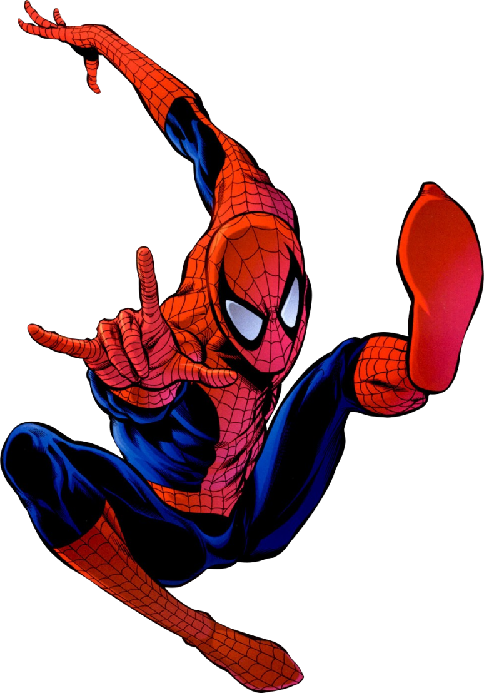
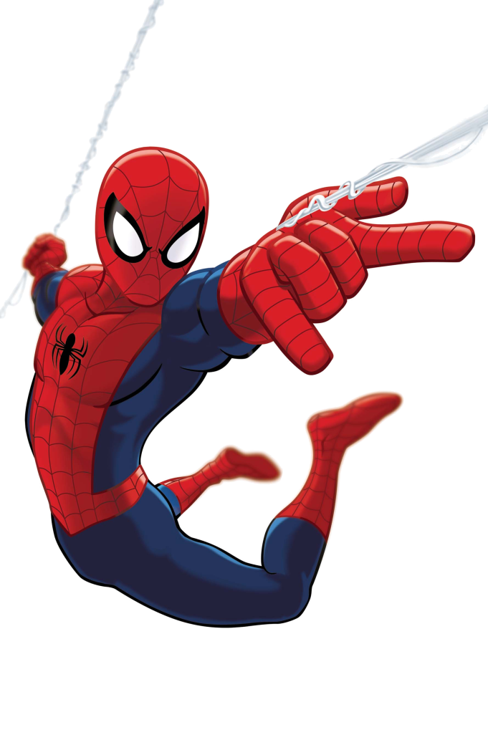


1. Globo o bocadillo.
Elemento (viñeta) que contiene las intervenciones de los personajes. Contiene palabras, símbolos, etc.

Slide 5


Onomatopeya.
Lenguaje común de las historietas, entendido como la imitación de un sonido que no es propio del lenguaje humano.

Slide 6
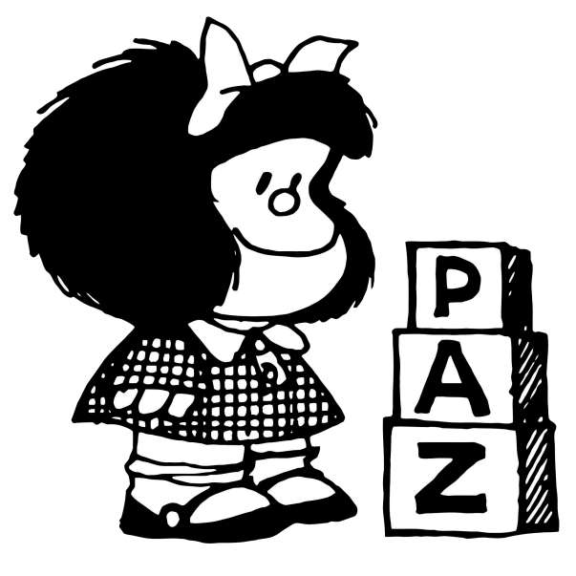
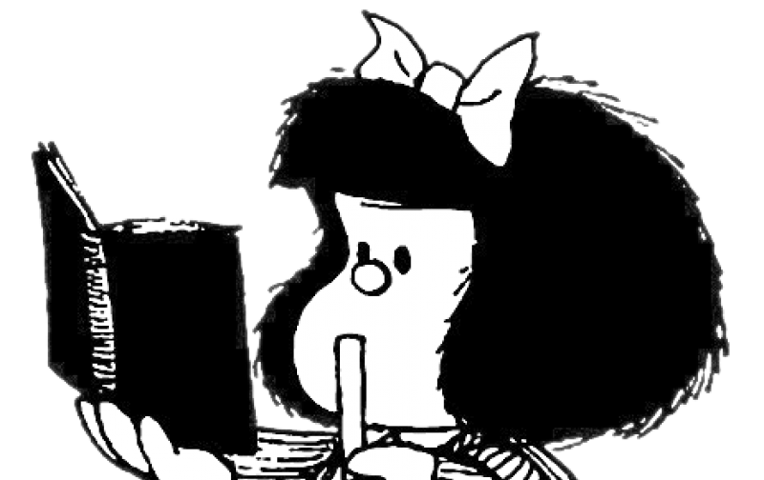
Etopeya. Figura literaria que consiste describir los rasgos psicológicos o morales de una persona, como son el carácter, cualidades, virtudes, etc.

Slide 7
Bibliografía
De la Torre Zermeño, F. J., & De la Torre
Hernández, F. (2011). Taller de análisis de la
comunicación 1 y 2. México: McGraw-Hill.
González Alonso , C. (2010). Principios básicos de
la comunicación . México: Trillas.

